Slide 1
Bezpečnost a plynulost silničního provozu v dané lokalitě
Autor bakalářské práce: Rudolf Kampf
Vedoucí práce: Ing. Jiří Čejka, Ph.D.

Slide 2
Cíl práce
Cílem práce je pomocí metody vícekriteriálního hodnocení vybrat vhodnou variantu pro úpravu zvolené křižovatky ve městě Znojmo. Uvedená úprava křižovatky přispěje k vyšší bezpečnosti a plynulosti silničního provozu v dané lokalitě.

Slide 3
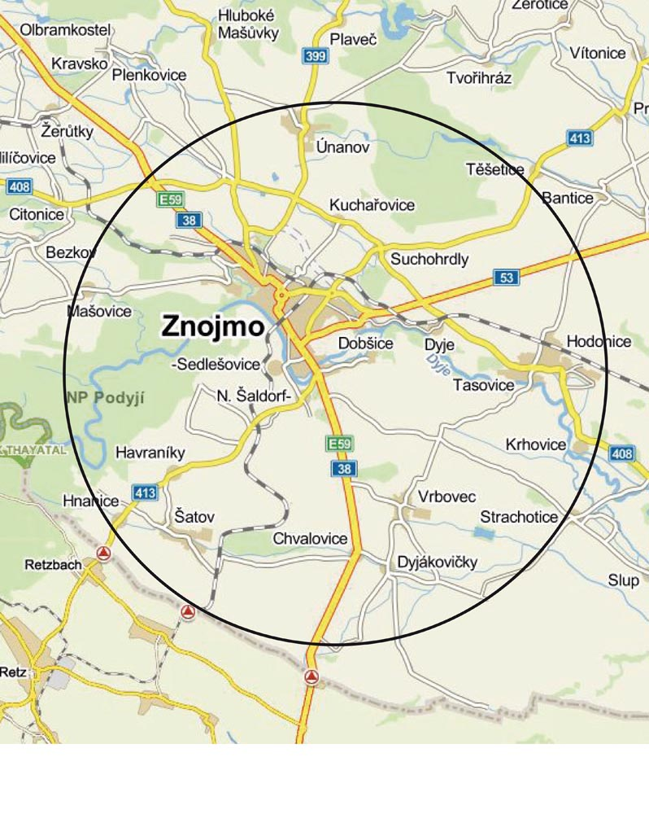
Charakteristika zvolené lokality
Historie:
  Jedno z nejstarších měst
  Nachází se v Jihomoravském kraji
Doprava ve Znojmě:
  Silnice I. třídy, 70 km
    Nacházejí se zde dvě:
      E59/I/38 sever-jih. Praha-Vídeň-Maribor-Zahřeb
      I/53. Znojmo-Pohořelice-Znojmo
  Silnice II třídy 385 km
  Silnice III třídy 559 km
Špatná celková situace

Slide 4
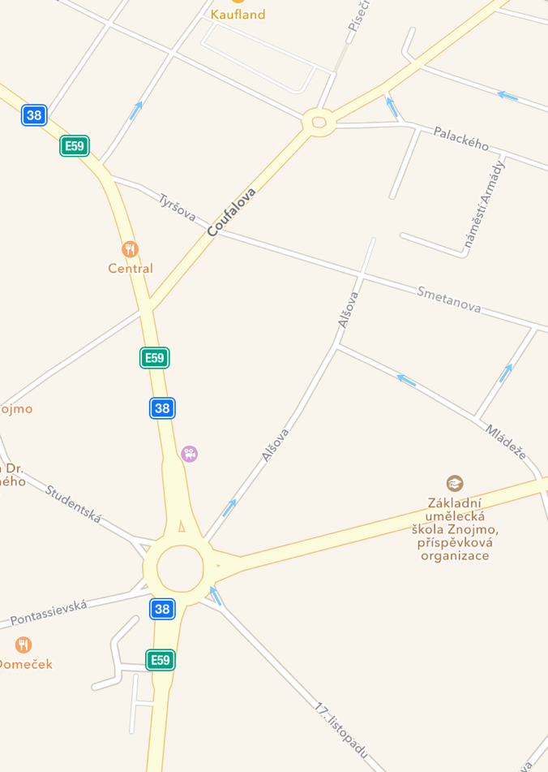
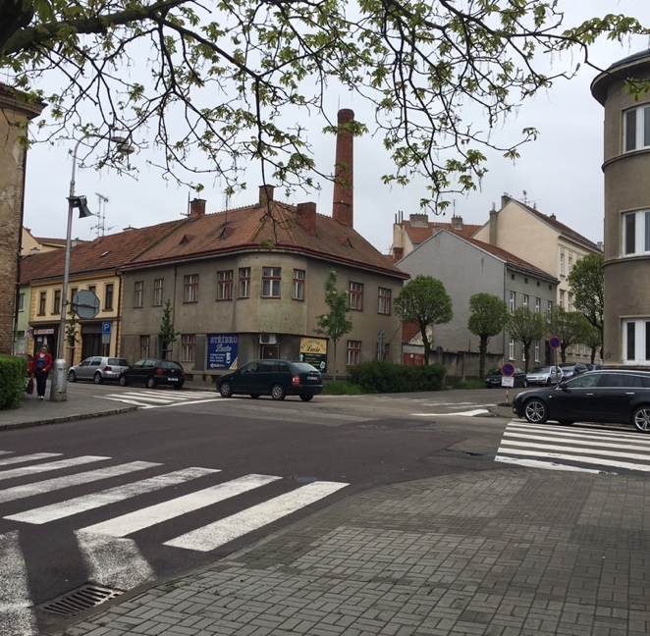
Charakteristika dané lokality: Křižovatka Tyršova-Coufalova-Smetanova

Slide 5
Metodika práce
Saatyho metoda
Richmondova matice

Slide 6
Saatyho metoda
Určení vah podle jednotlivých kritérií
Podle důležitosti:
Bezpečnost
Kapacita
Čekací doba
Investiční náklady
Provozní a udržovací náklady
Náklady uživatelů
Vlivy na prostředí
Estetické hledisko

Slide 7
Varianta 1: Obnova stávající křižovatky
Bezpečnost křižovatky
Průsečíková – mnoho kolizních bodů
Kapacita křižovatky
Nejnižší kapacita
Možnost zvýšení pomocí dodatečných pruhů
Čekací doba
Velké čekací doby
Investiční náklady
Nejnižší investice
Provozní a udržovací náklady
Výhodnější nežli ostatní
Náklady uživatelů
Nejvyšší nehodovost
Nejvyšší čekací náklady
Nejhorší ze všech ostatních variant
Vlivy na prostředí
Zastavěná plocha
Emise
Estetické hledisko
Má stejné jako varianta dvě
Richmondova matice

Slide 8
Varianta 2: Zavedení světelného signalizačního zařízení
Bezpečnost křižovatky
SSZ nutí řidiče zpomalit
Kapacita křižovatky
Lze zvyšovat pomocí pruhů a signalizace
Čekací doba
Průměrné čekací doby
Investiční náklady
Vyšší investice
Provozní a udržovací náklady
Vyšší než ostatní
Náklady uživatelů
Těžko zhodnotit
Nižší nežli varianta 1
Vlivy na prostředí
Zastavěná plocha
Emise
Estetické hledisko
Má stejné jako varianta jedna
Richmondova matice

Slide 9
Varianta 3: Přestavba na malou okružní křižovatku
Bezpečnost křižovatky
Jedná se o nejbezpečnější variantu
Kapacita křižovatky
Zvládne zhruba 15 000 vozidel za 24 hodin
Čekací doba
Průměrné čekací doby
Investiční náklady
Nejvyšší investice
Provozní a udržovací náklady
Průměrné než ostatní
Náklady uživatelů
Nejnižší
Vlivy na prostředí
Nižší nároky na rozjezdy a zpevněné plochy
Vyšší plošné nároky
Estetické hledisko
Nejpřívětivější svou jednoduchostí a přehledností
Richmondova matice

Slide 10
Vyhodnocení variant

Slide 11
Přestavba na okružní křižovatku
Výhody
Nevýhody
vysoká kapacita křižovatky,
snížení počtu závažných dopravních nehod (umožní menší následky dopravních nehod),
redukce počtu a závažnosti kolizních bodů (prakticky jsou vyloučeny čelní srážky, nevzniknou konflikty při odbočování vlevo),
neexistuje nebezpečné křížení ale připojení pod malým úhlem,
malé časové ztráty projíždějících vozidel (umožňuje národohospodářský zisk v důsledku malých časových ztrát a vysoké plynulosti dopravy),
plynulejší průběh dopravy všemi směry,
nízká rychlost na průjezdu křižovatkou (snižuje závažnost nehod),
přehledné uspořádání křižovatky,
zvyšuje estetickou úroveň města,
malý podíl asfaltových a zpevněných ploch.
větší investiční náročnost a rozsah stavebních úprav,
pro rozměrná vozidla bude obtížnější průjezd,
je nevhodná pro upřednostňování jednotlivých druhů dopravy (např. MHD),
je nevhodná pro upřednostňování jednotlivých dopravních proudů,
povede k prodloužení trasy přechodu přes křižovatku pro chodce a cyklisty,
v „sousedství“ je další okružní křižovatka,
problém odklonu dopravy v době výstavby.

Slide 12
Děkuji za pozornost

Slide 13
Otázky vedoucího bakalářské práce
V práci jste využil pro hodnocení variant tzv. Richmondovu matici. Jaké jiné metody pro hodnocení vícekriteriálního hodnocení znáte?

Slide 14
Otázky oponenta bakalářské práce
Proč byla zvolena předmětná křižovatka ve Znojmě?
Budování okružních křižovatek je náročnou investicí. Zhodnotí se taková investice i v případě zvolené křižovatky, která se nachází na vedlejších (obslužných) komunikacích?
Výsledek je stanoven pomocí Richmondovy matice; k čemu bylo určování vah v kapitole 4.2.2 (Saatyho metoda)?
Proč se v kap. 4.2.3 tak moc liší váhy u varianty 1 a 2 v případě zvyšování kapacity křižovatky pomocí nových řadicích pruhů? (0,4 vs. 0,8)

